Slide 1

Saison touristique 2025
Premiers chiffres

Slide 2
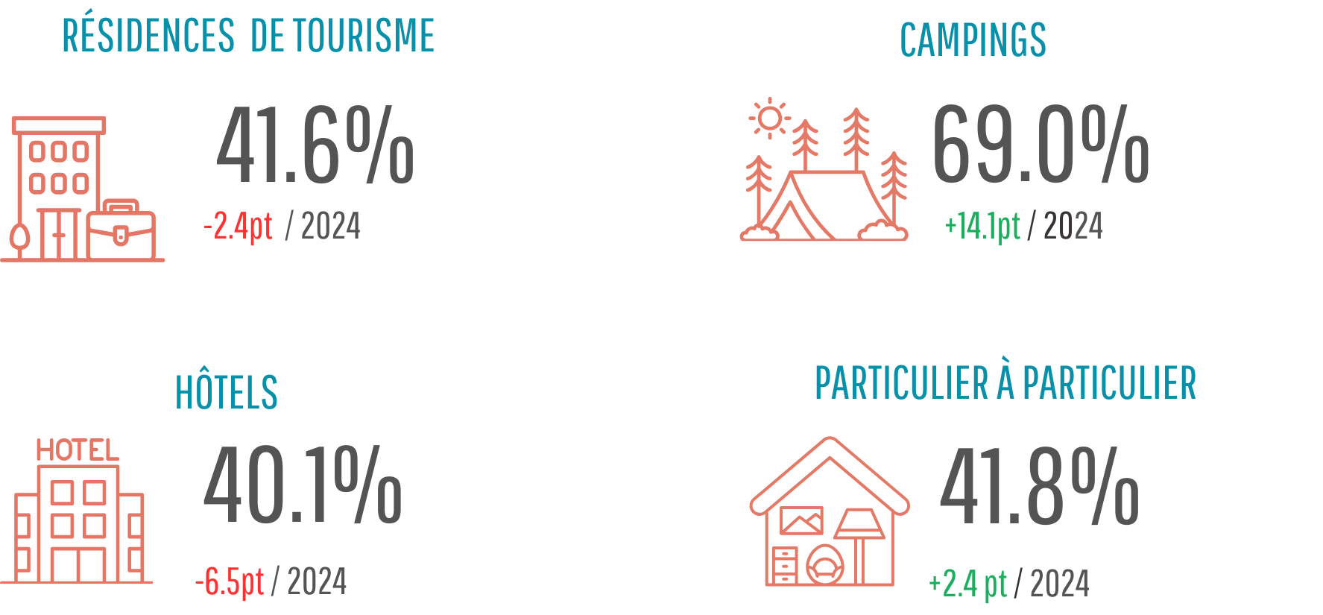
LA FRÉQUENTATION
TAUX D’OCCUPATION PAR TYPE D'HÉBERGEMENT
(LITS PRO + PAP)

Slide 3
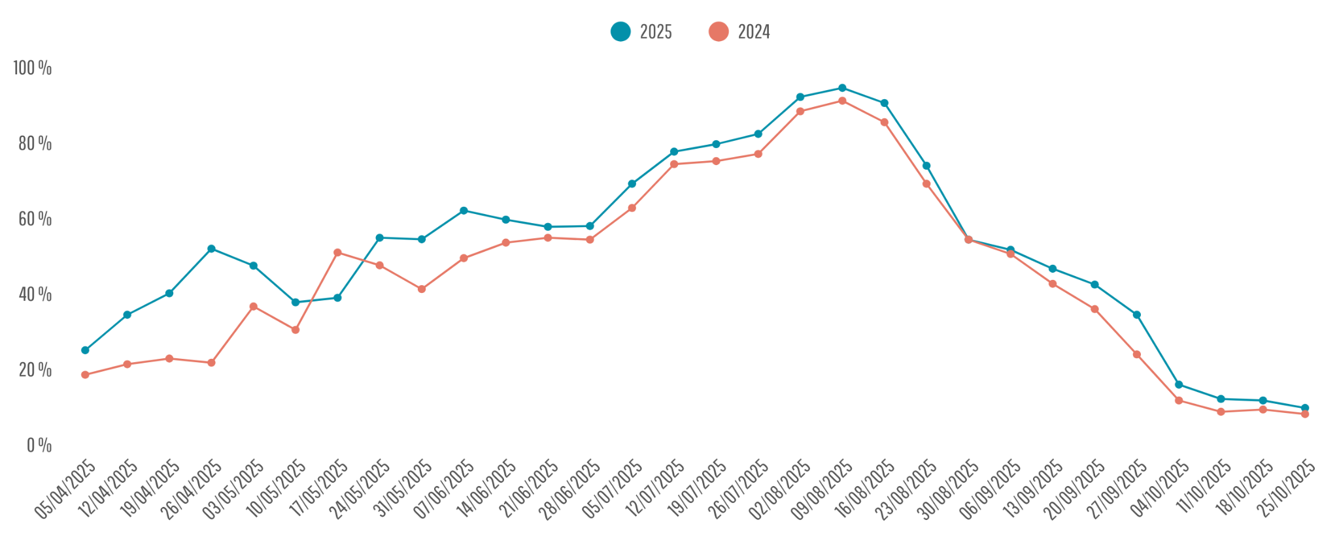
LA FRÉQUENTATION
COMPARAISON SAISON PRÉCÉDENTE
TAUX D’OCCUPATION (LITS PRO + PAP)
TA : 53%
+6,7 pts/N-1

Slide 4
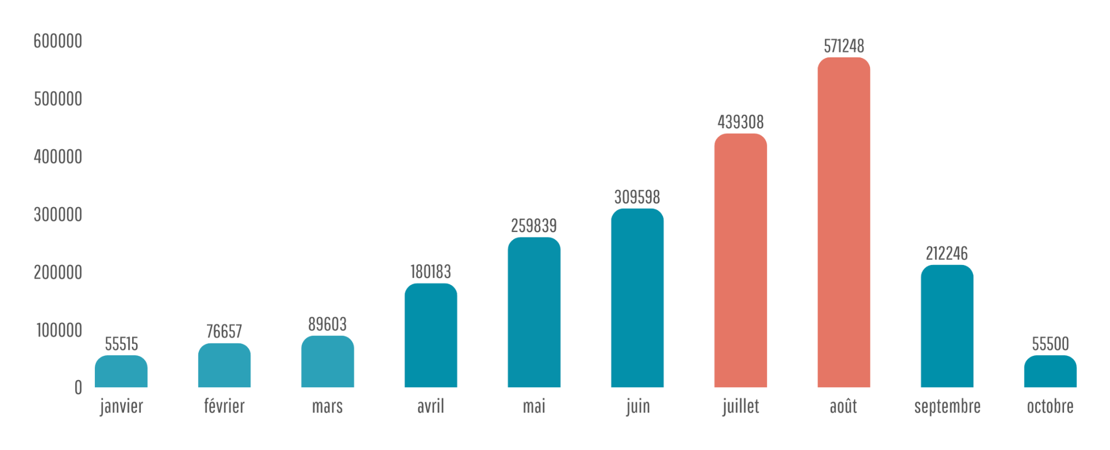
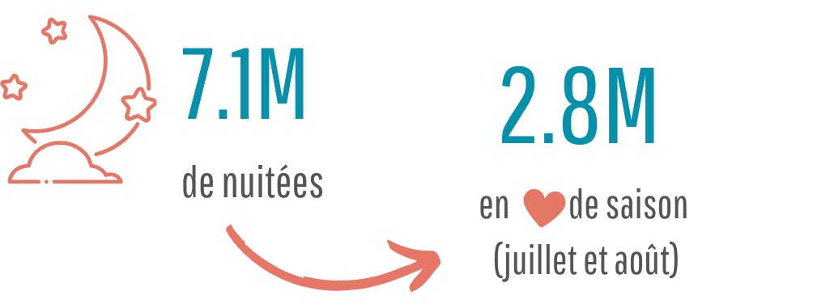
LA FRÉQUENTATION
NUITÉES MENSUELLES
NOMBRE DE NUITÉES (LITS PRO + PAP)

Slide 5
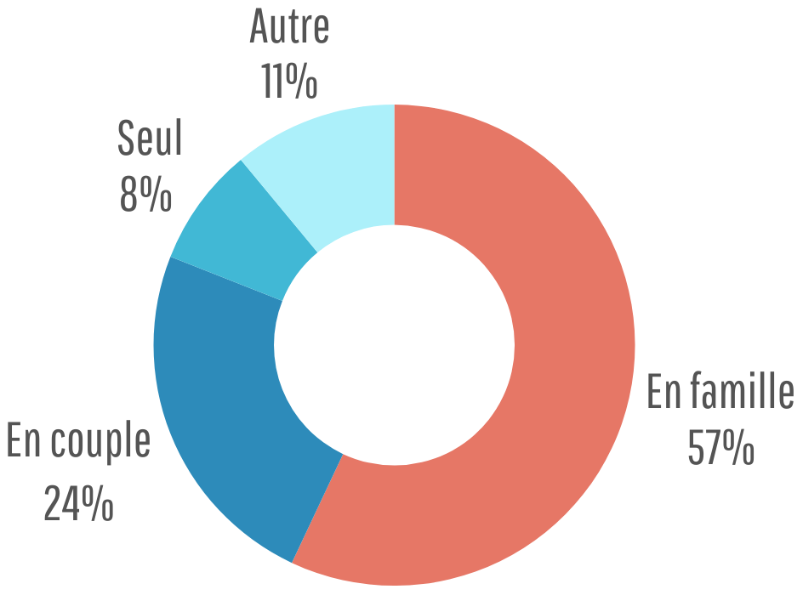
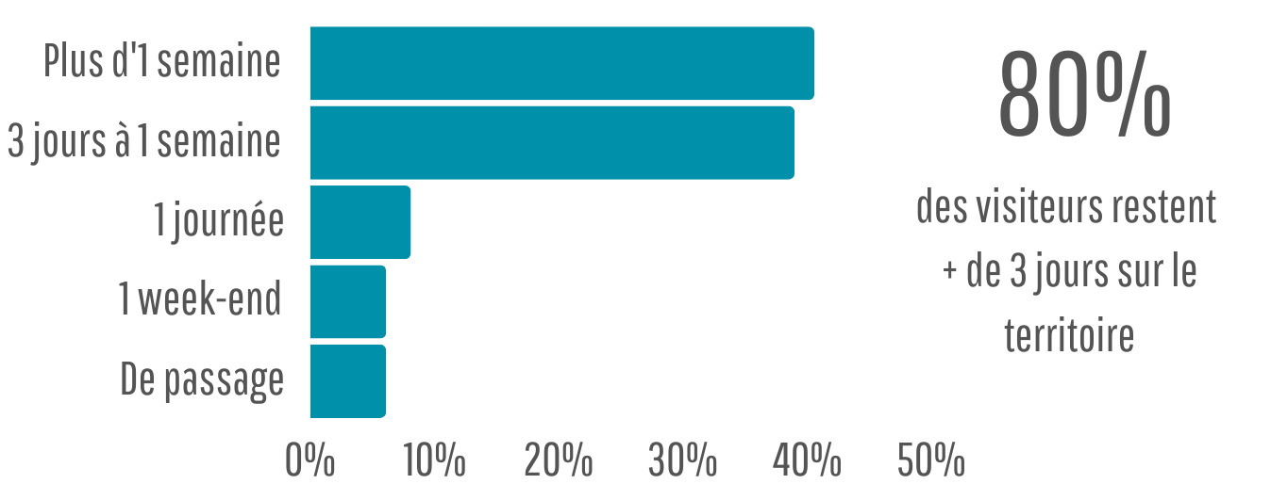

LE PROFIL DES VISITEURS

Slide 6
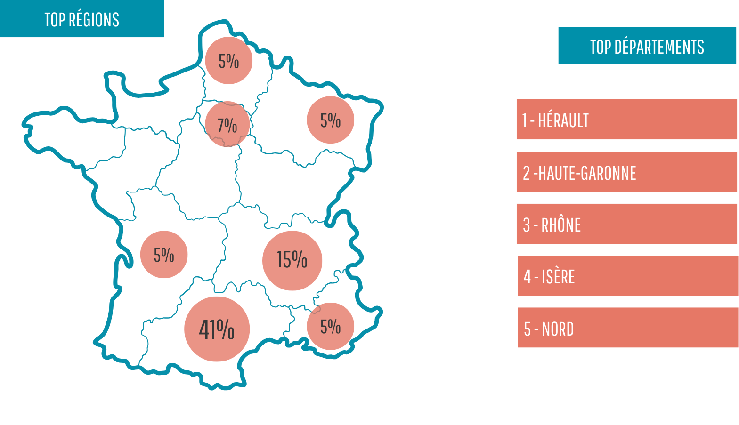
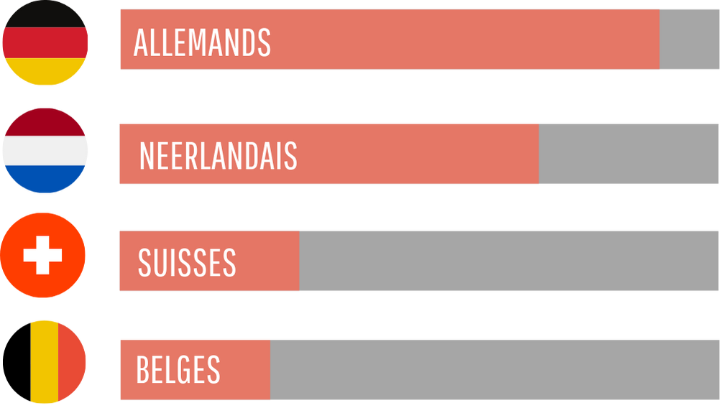
LE PROFIL DES VISITEURS
CLIENTÈLE FRANÇAISE
CLIENTÈLE ÉTRANGERE

